Slide 1
适老化服务工作简报
2021.9.17

Slide 2
03
01
工作目标
工作简报
02
总体原则
03
工作措施
04
服务案例分享

Slide 3
01
工作目标

Slide 4
工作目标
以客户为中心，立足老年人支付服务需求，完善适老化支付服务流程，便利老年人办理支付结算业务，优化老年人支付服务体验。

Slide 5
02
总体原则

Slide 6
1、坚持传统服务与智能创新相结合。
以保留和持续完善老年人熟悉的传统支付服务方式为基础，紧贴老年人需求特点，加强技术创新，提供更多智能化适老支付产品和服务并推广应用，让老年人能用、会用、敢用、想用。
总体原则
2、坚持线上服务与线下渠道相结合。
进一步优化线下渠道业务流程、完善服务，不断改善老年人服务体验，与线上服务融合发展、互为补充，有效发挥兜底保障作用；线上支付服务充分考虑老年人使用习惯和需求特点，便利老年人使用。
Guangzhou Rural Commercial Bank

Slide 7
3、工作措施
01
02
03
持续优化支付服务环境，为老年客户提供贴心服务。
进一步拓宽客户服务手段，为老年人提供专属热线服务。
不断优化支付业务办理流程，提高业务办理效率。

Slide 8
3、工作措施
04
05
推进移动支付适老化改造，提升老年人移动支付便利水平。
强化合作商户管理，加大对拒绝受理银行卡支付商户的整治力度。

Slide 9
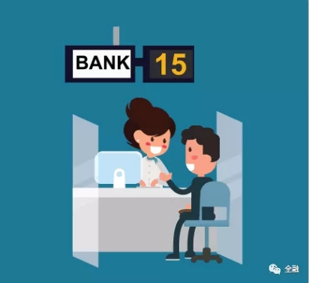
完善应急处置及服务投诉应对，稳妥处置，营造良好的金融服务环境
1.各网点应统筹考虑老年客户的服务需要，建立老年客户突发事件应急预案，定期组织开展突发事件应急演练，确保业务人员在突发事件中正确应对、稳妥处置、服务到位。
2.高度重视并妥善应对老年人支付服务相关舆情、咨询、投诉和举报，认真梳理相关痛点难点问题并积极攻克解决，持续提升老年人对我行支付服务的满足感和幸福感。

Slide 10
加大宣传力度，切实提升适老化支付服务水平及老年客户反诈防骗能力
1.加强相关岗位员工，特别是网点一线员工的业务培训，主动提升适老服务意识和服务水平。
2.加大宣传力度，结合老年人特点，综合运用多种宣传渠道和宣传方式，以通俗易懂的形式，持续开展面向老年人的支付知识宣传普及活动，帮助老年人熟悉支付产品与服务流程，加强支付安全、个人支付敏感信息保护、防范涉诈涉赌违法犯罪活动等方面的宣传，帮助老年人提高业务办理的顺畅度，增强风险防范意识和反诈防骗能力。

Slide 11
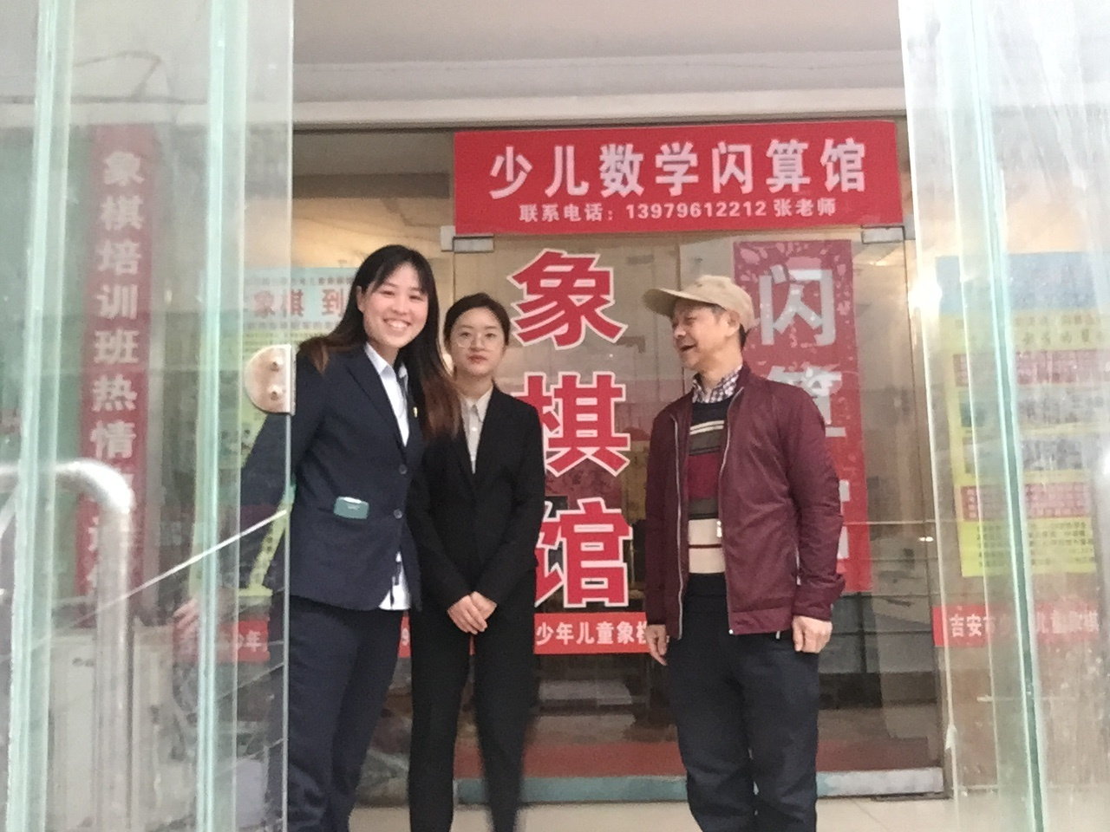
4、服务案例分享
（一）营业部真实案例分享
2021年3月14日，营业部接到客户张某的电话（已70岁高龄），他提出开立一个“少年儿童象棋馆”对公账户的金融需求，但因腿脚不便，不愿意来回跑，希望我们能为其提供便利服务。在接到客户的诉求后，该网点立即召开会议，商量如何帮助客户完成基本户的开立工作。他们首先通过电话告知客户开立基本账户所需准备的相关资料，并于次日上午安排双人前往客户的经营场所开展尽职调查，核实无误后，同时指导客户在我行官网进行开户预约。
2021年3月16日，营业部通过柜面绿色窗口为客户成功办理了对公账户开户业务。开户过程中，网点提供了爱心座椅、老花镜等服务设施，方便其老年客户使用。同时，为该账户开通了电子银行、通存通兑等功能，大大提高了客户业务办理的效率。

Slide 12
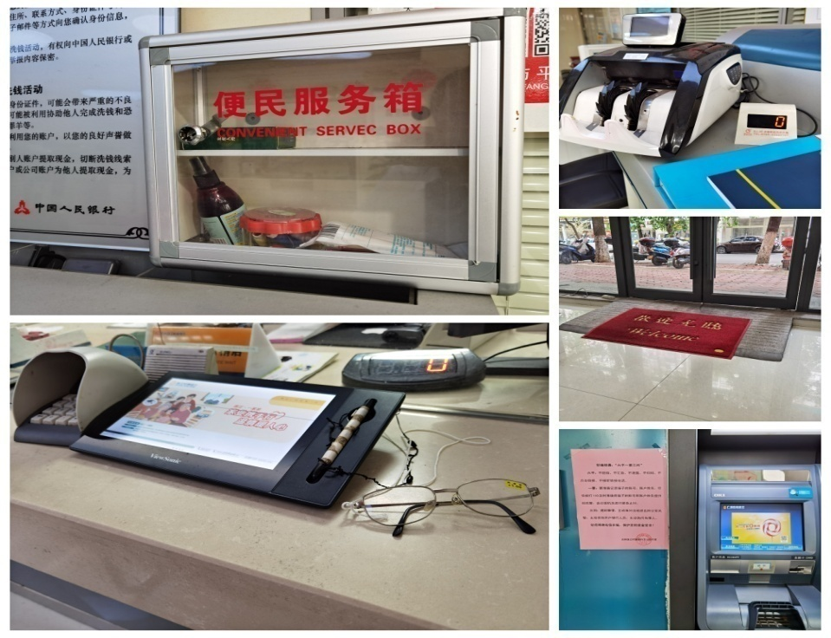
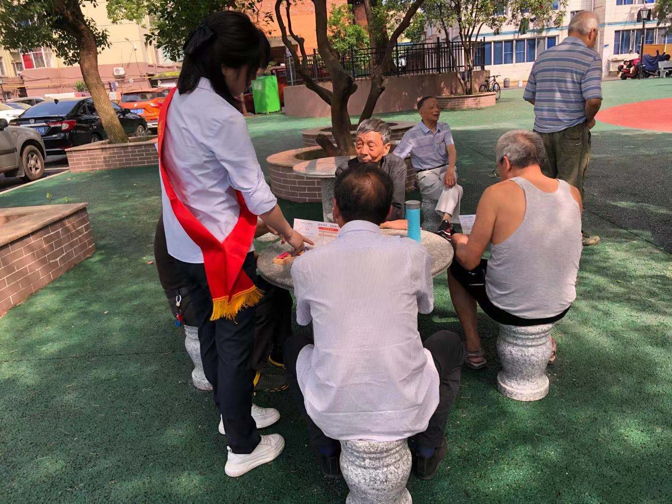
4、服务案例分享
（二）北门支行真实案例分享
2021年07月27日，客户李某持其父亲（86岁）的存单前来该支行办理取款业务，但网点人员在办理该笔业务时发现，李某的父亲在我行留存的身份证号码有效期为空，需先进行身份信息补录后才能进行后续的业务办理。但客户李某表示其父亲年老多病已行动不便，不能亲自前来网点办理业务。该网点了解情况后，表示愿意上门提供金融服务，客户对该支行的服务表示非常地满意并竖起了大拇指。

